Slide 1
《大数据系统基础》 课程简介
王建民
Notes:
课程目标、教学内容、教学形式、课程特色

Slide 2
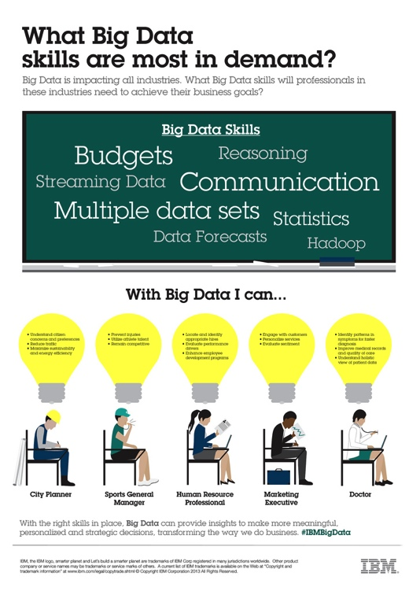
业界需求
以IBM为例

Slide 3
课程目标
大数据系统基础(A)
与大数据相关的计算机系统知识的学习和动手实践
理解大数据分析系统的软硬件架构
目前可用的工具、技术上存在的挑战
大数据系统基础(B)
大数据管理的工具平台、开发环境、基本原理
熟悉典型大数据工具与平台的特性
掌握大数据处理的基本开发方式

Slide 4
大数据系统基础(B)
学生群体以信息类专业学生为主
注重讲授大数据系统的原理、开发及实现
在介绍典型系统工具使用的基础上
通过分析其实现原理与设计理论
增强学生大数据工具与平台的应用与开发能力
同时也为有志于继续深入学习大数据专业课程的学生创造基础

Slide 5
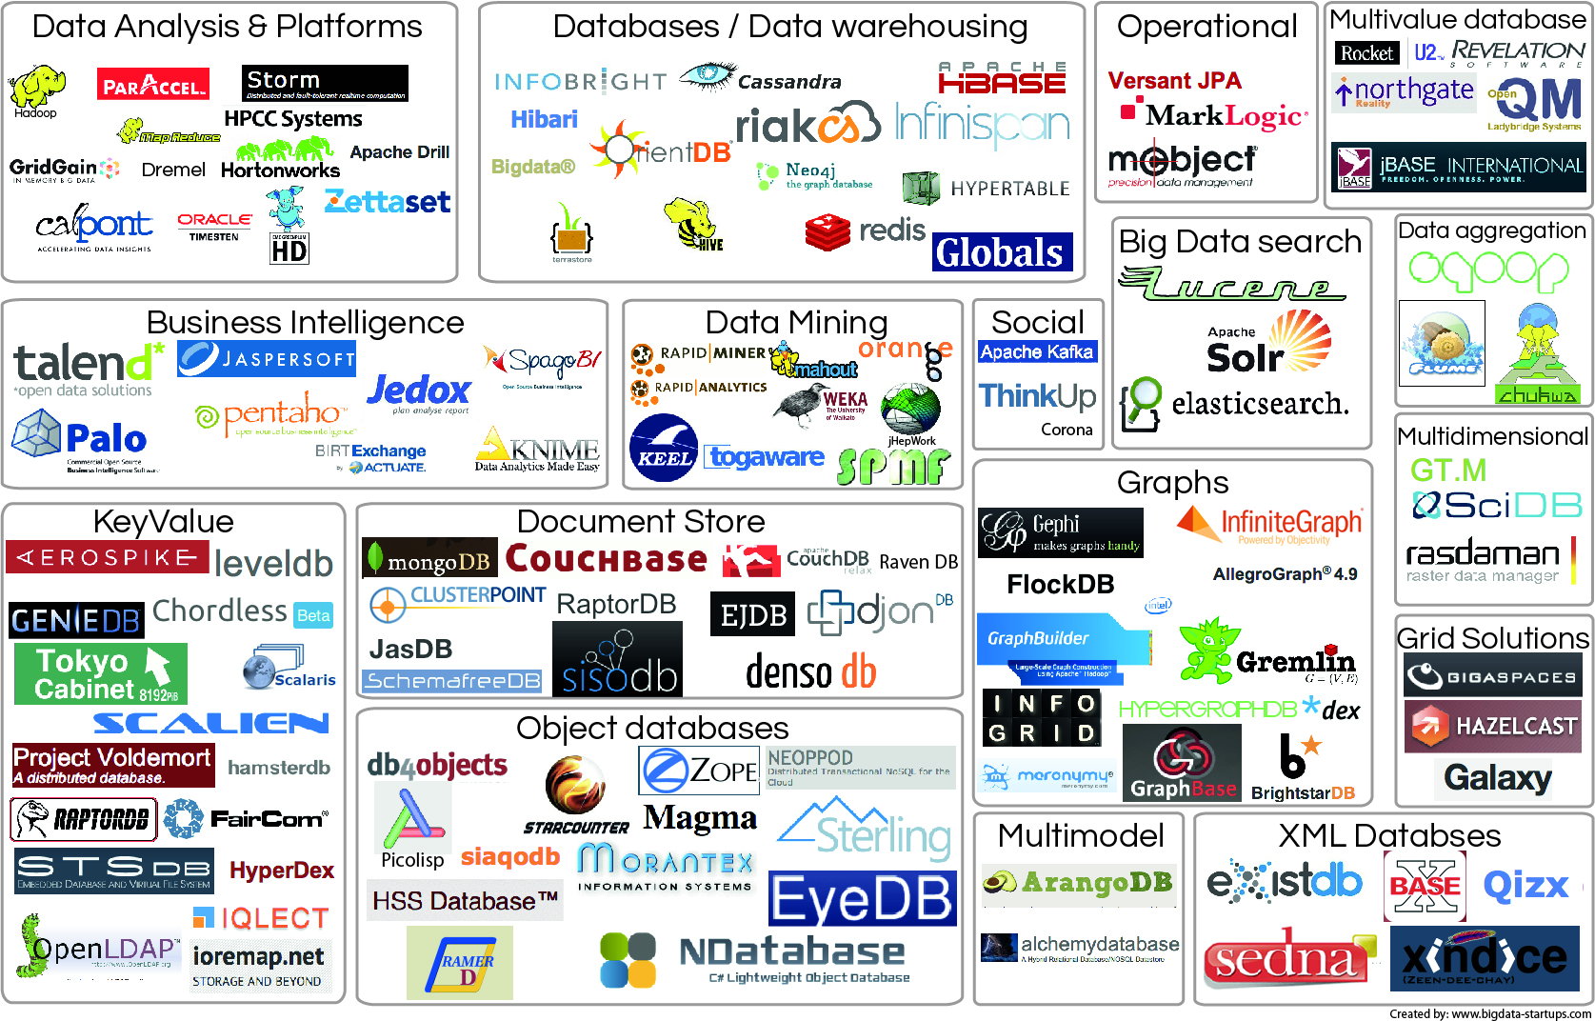

Slide 6
教学内容
大数据软件栈
虚拟化
系统管理
数据清洗
数据存储
处理框架
内存计算
文档数据
NoSQL/NewSQL数据库
图数据
流数据处理和其他框架机器学习库
安全和隐私保护
典型应用

Slide 7
大数据系统基础(B)
请徐老师补上咱们最终课程安排

Slide 8
教学形式
教学过程采用课堂讲授+课后实验的形式
大数据系统（A）课程是面向全校学生的公共课
侧重介绍大数据系统工具的概念和应用
并不需要学生具备信息系统开发的基础知识
大数据系统（B）更注重讲授系统工具的原理与实现
培养学生设计和实现新的系统工具的能力
要求学生具备计算机编程、数据库以及操作系统等计算机专业知识

Slide 9
课程特色
本门课程在知识结构上更成系统，而对先修知识要求更低，对动手实验能力要求更多
每块内容由专门从事该方向研究的教师讲授，有助于了解最新的前沿研究动态
实验内容贯穿真个教学过程，依据课堂讲授的不同知识块，逐步推进实验环节

